Slide 1
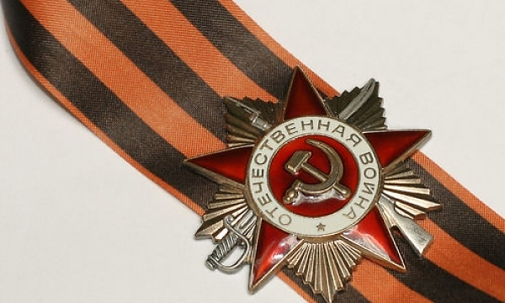
«Он прошел от Москвы до берлина»
Московская область
МОУ Икшинская средняя общеобразовательная школа Автор – Шабурова Дарья Андреевна, ученица 10 класса
Руководитель – Матвиенко Валентина Николаевна

Slide 2
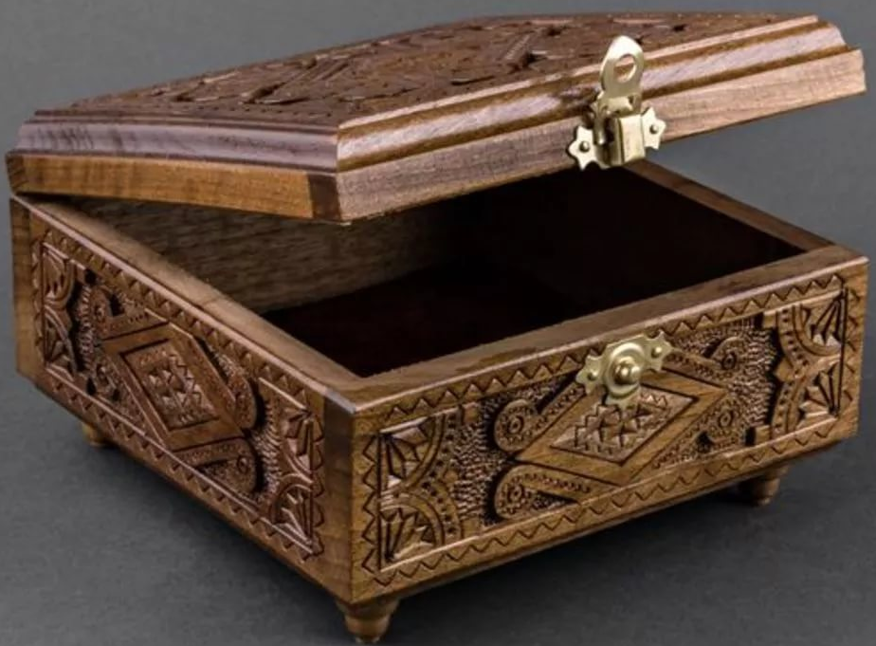
Документы войны
«Университетские Образовательные Округа»
Бывая в гостях у своих соседей, я невольно
обращала внимание на скромную деревянную шкатулку, которая стояла на этажерке, покрытая красивой вышитой салфеткой
«Что у Вас там?» – поинтересовалась я хозяйки
«Это документы войны, моего деда», ответила она
Получив разрешение, я стала рассматривать документы, бережно хранимые в этой семье

Slide 3
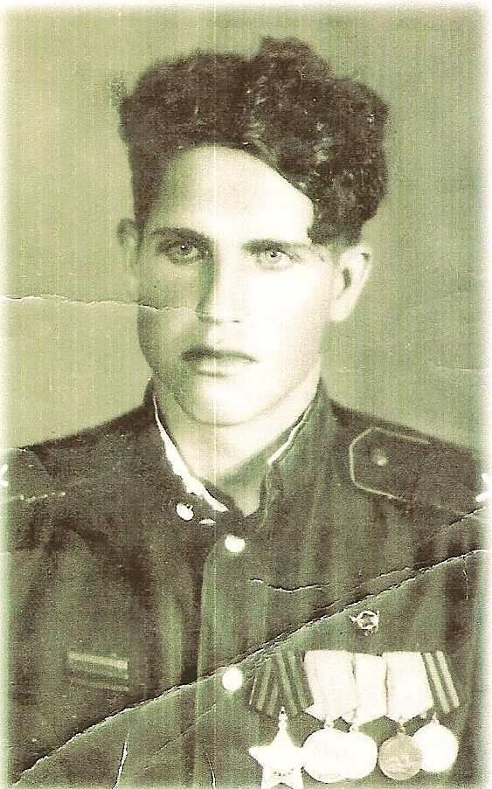
Судьба солдата – судьба настоящего человека
Сверху лежала фотография сержанта 46 стрелковой дивизии ПЕТРОВА СЕРГЕЯ СЕРГЕЕВИЧА
Когда началась война, ему было 18 лет

Slide 4
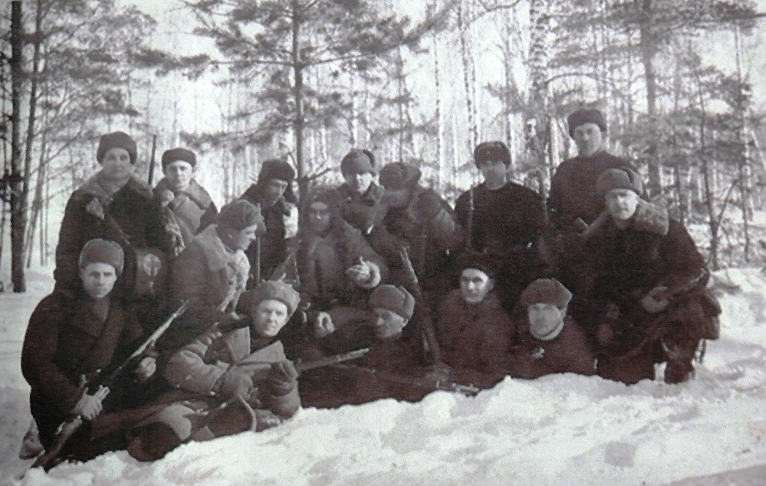
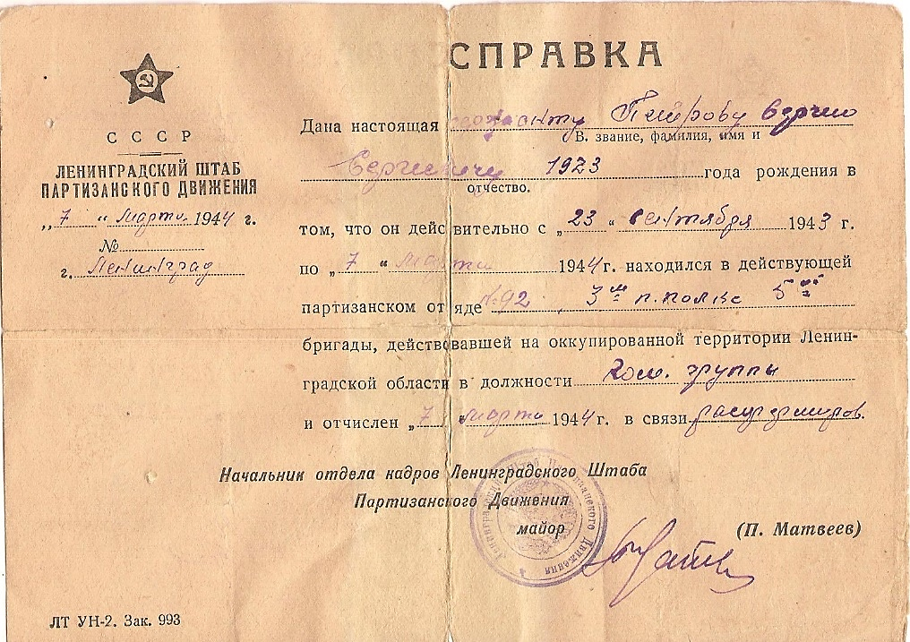
Справка ленинградского штаба
Сергей Сергеевич был на фронте, а также ему довелось воевать в партизанском отряде командиром группы

Slide 5
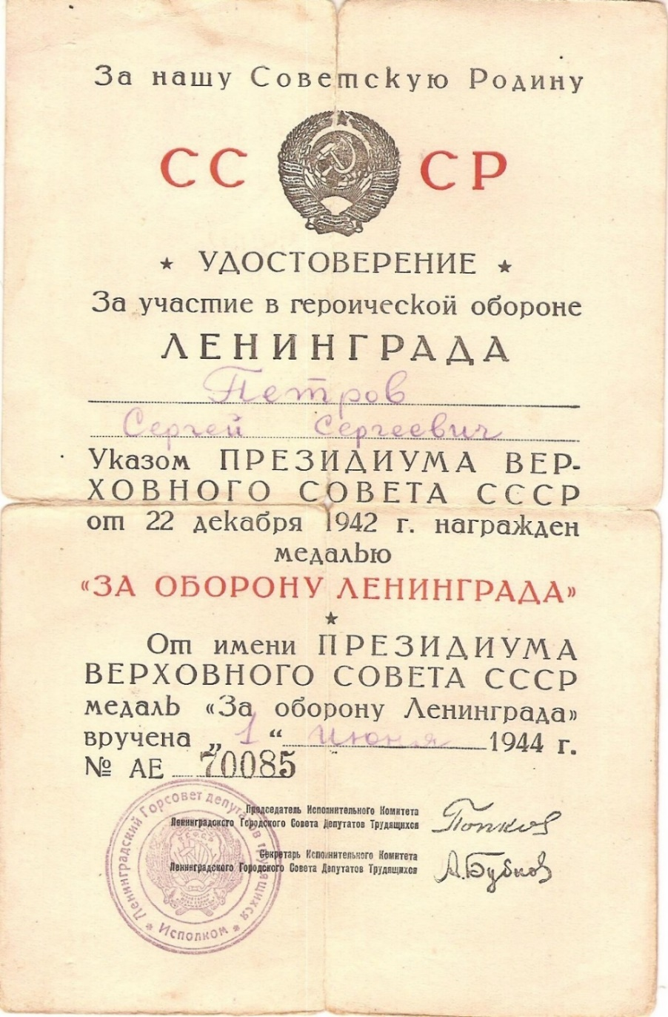
Участвовал в героической обороне Ленинграда

Slide 6
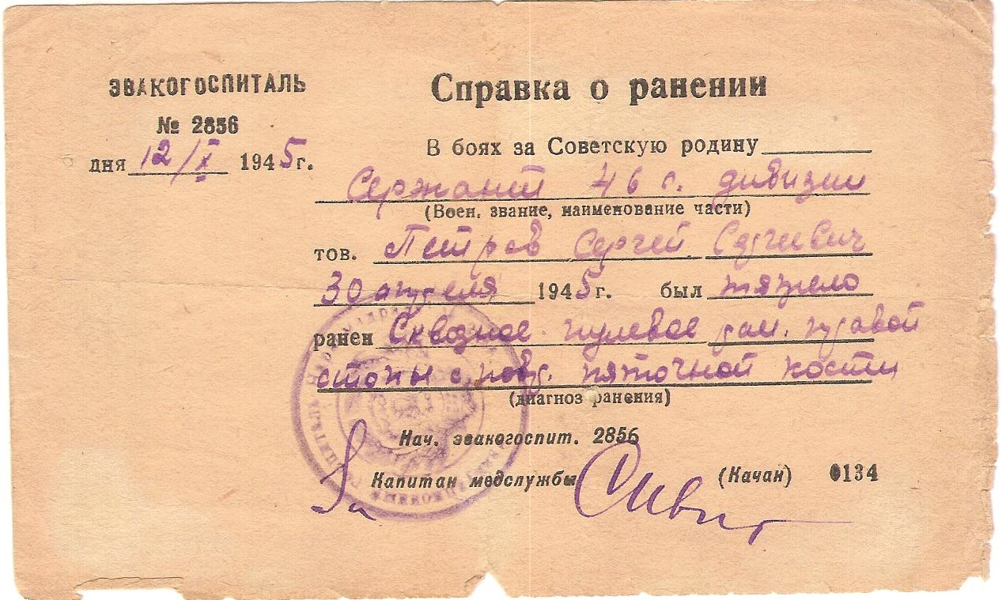
30 апреля 1945 года был тяжело ранен

Slide 7
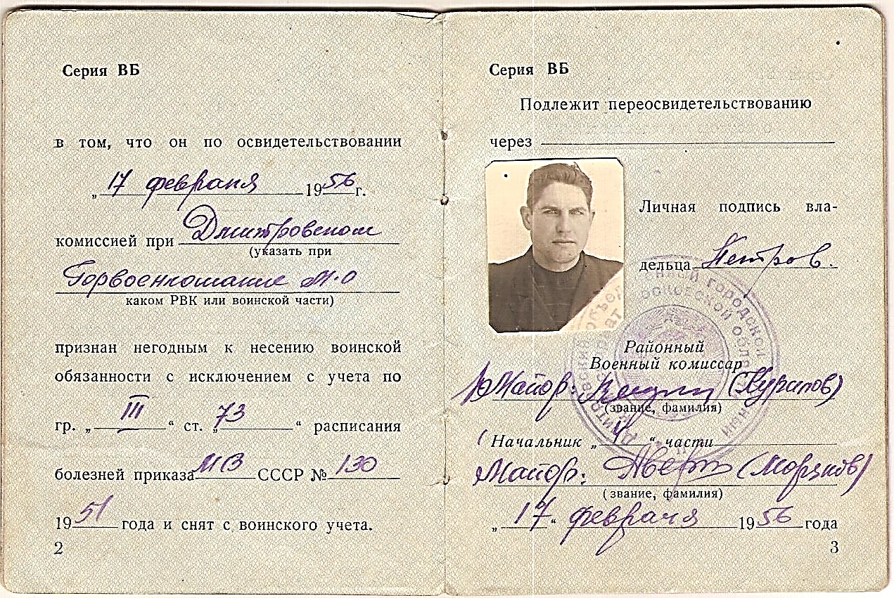
Он сделал все, что мог
Там же, в шкатулке хранится свидетельство Петрова Сергея Сергеевича об освобождении его от воинской обязанности

Slide 8
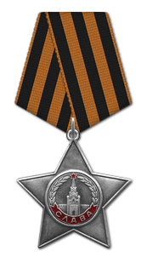
Награды героя
За мужество и героизм, проявленные в борьбе с немецко-фашистскими захватчиками Петров С.С. был награжден орденами и медалями
Орден Славы III степени
И уже внуки дополнили небольшой архив ветерана, положив наградные листы

Slide 9
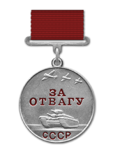
Награды героя
Медаль «За отвагу»

Slide 10
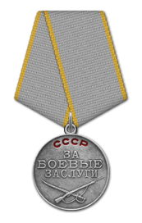
Награды героя
Медаль «За боевые заслуги»

Slide 11
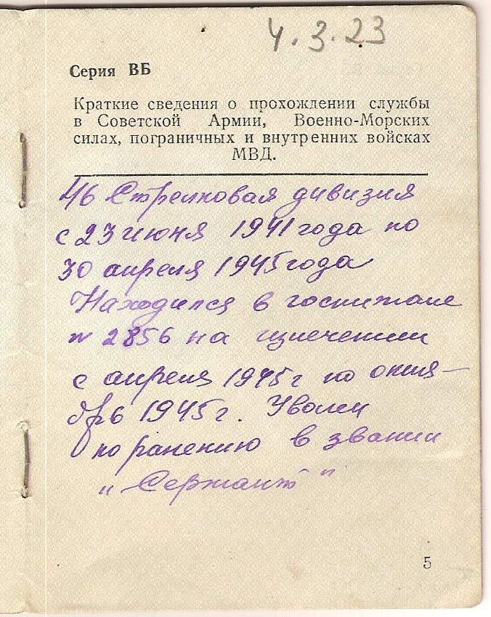
Петров Сергей Сергеевич прошел всю войну
Из Свидетельства об освобождении от воинской обязанности я узнала:
«Юный Сергей Петров, которому в 1941 голу исполнилось 18 лет, уже 23 июня 1941 года был на фронте.
Война для него закончилась в октябре 1945 года»

Slide 12

Источники:
Семейный архив Елены Викторовны Корнеевой
http://podvignaroda.ru/?#id=24333578&tab=navDetailDocument
https://pamyat-naroda.ru/

